Slide 1
Segunda junta del
Comité Consejero de Padres y Padres Migrantes del Distrito Unificado Escolar de Sacramento
Dirigido Por:
Dra. Elizabeth Villanueva
6 de marzo de 2023

Slide 2
Las metas para esta junta
Comprenderemos el propósito de la prueba estatal de Evaluaciones de Dominio del Idioma Inglés para California conocido por sus siglas en inglés como “ELPAC” para que sea posible el proceso de reclasificación “aprendices de inglés” o bilingües emergentes.
Distinguiremos cómo los exámenes de evaluación estatales estandarizados de inglés y matemáticas conocidos como “CAASPP” por sus siglas en inglés se aplican para que informen: La calidad de instrucción y evaluación académica de un distrito y escuela La métrica del proceso para la reclasificación de los “aprendices de inglés” o bilingües emergentes La capacitación académica para la preparación universitaria
Notes:
https://content.myconnectsuite.com/api/documents/a3f1563c549349dd884e688a20720a13.pdf

Slide 3
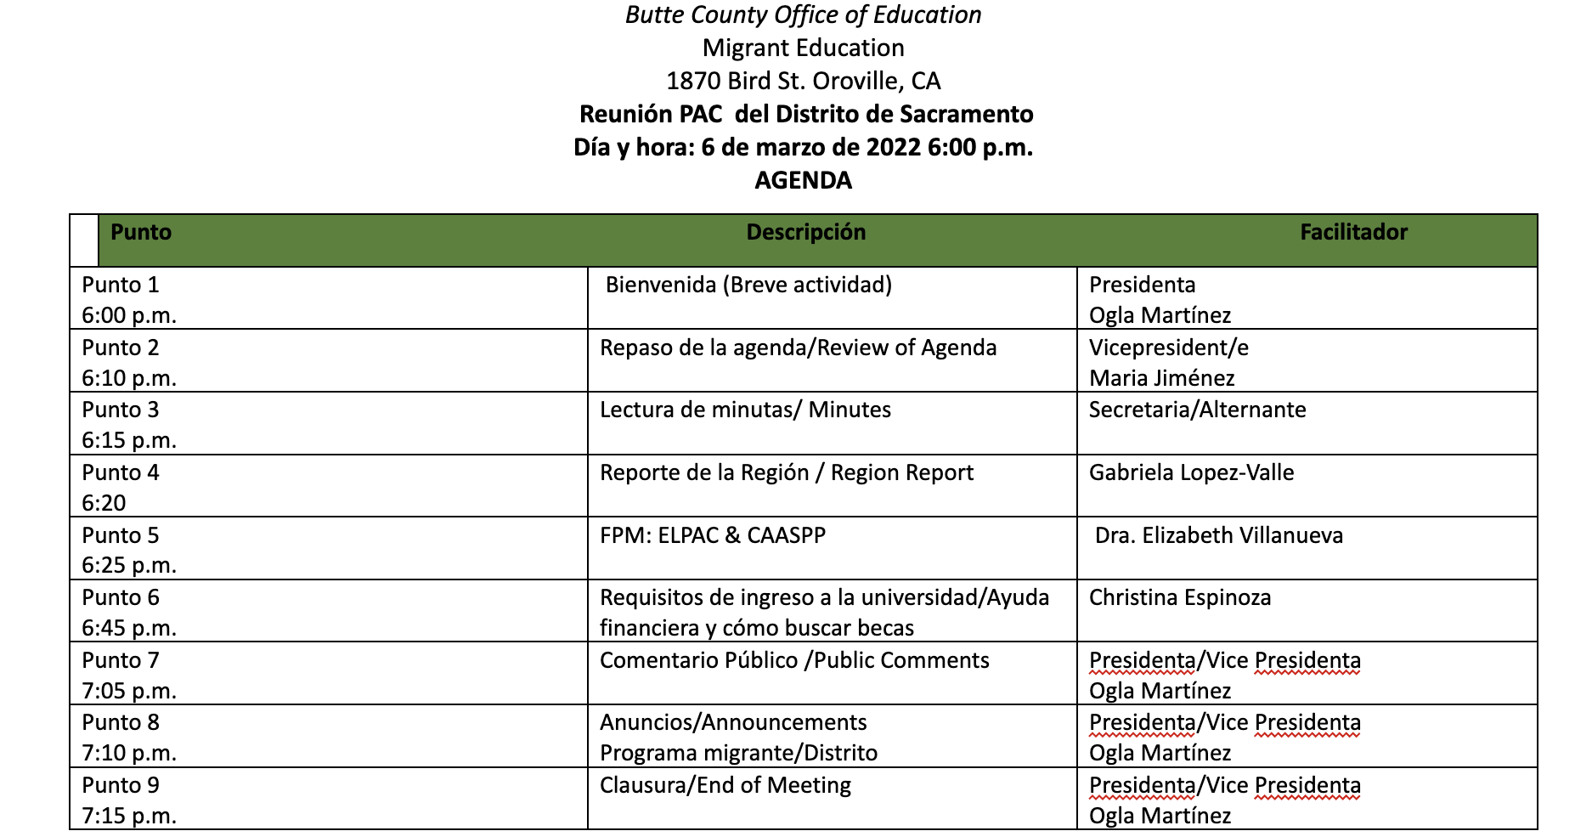
AGENDA

Slide 4
Lectura de minutas/ Minutes
Notes:
The purposes of the MEP are to:
§ Assist States in supporting high-quality and comprehensive educational programs and services during the school year, and, as applicable, during summer or intersession periods, that address the unique educational needs of migratory children.
§ Ensure that migratory children who move among the States are not penalized in any manner by disparities among the States in curriculum, graduation requirements, and challenging State academic standards.
§ Ensure that migratory children receive full and appropriate opportunities to meet the same challenging State academic standards that all children are expected to meet.
§ Help migratory children overcome educational disruption, cultural and language barriers, social isolation, various health-related problems, and other factors that inhibit their ability to succeed in school.
§ Help migratory children benefit from State and local systemic reforms.

Slide 5
Reporte de la Región / Region Report
La próxima reunión de la región será el 16 de marzo a las 5:30 p.m.
La reunión del estado fue el 24 de febrero y hubo una actividad de conexión donde hicimos un ejercicio de respiración que nos ayudó mucho. La agencia de West Ed propuso información para la planificación de los grupos de enfoque con padres y maestros. West Ed mandará las invitaciones a las regiones para invitar a los papas. Laura Diaz de CABE dio una presentación acerca de las oportunidades más allá de la preparatoria. Le ayudó a los papás a comprender lo importante de cómo saber apoyar a sus estudiantes. Las regiones compartieron los reportes de su región y también hubo una votación para mover las reuniones de SPAC virtuales o en persona. Habrá 3 reuniones en persona y 3 virtuales. La próxima reunión será el 21 de abril de 2023. Esta será la última reunión.

Slide 6
FPM: ELPAC & CAASPP

Slide 7
¿Qué es el “ELPAC” y por qué se tiene que tomar?
El objetivo es que su hijo sea competente en inglés. Esto significa que su hijo/a puede leer, escribir, escuchar/comprender y hablar en inglés con fluidez.
ELPAC es la prueba utilizada para medir qué tan bien los estudiantes en los grados K-12 entienden inglés cuando no es su idioma principal.
La información de ELPAC ayuda al maestro de su hijo a brindar apoyo para escuchar, hablar, leer y escribir.
Notes:
https://content.myconnectsuite.com/api/documents/a3f1563c549349dd884e688a20720a13.pdf

Slide 8
The purposes of the MEP are to:

Slide 9
La prueba del “ELPAC” tiene cuatro áreas de dominio diferentes:
Comprensión Oral Expresión oral Lectura Escritura

Slide 10
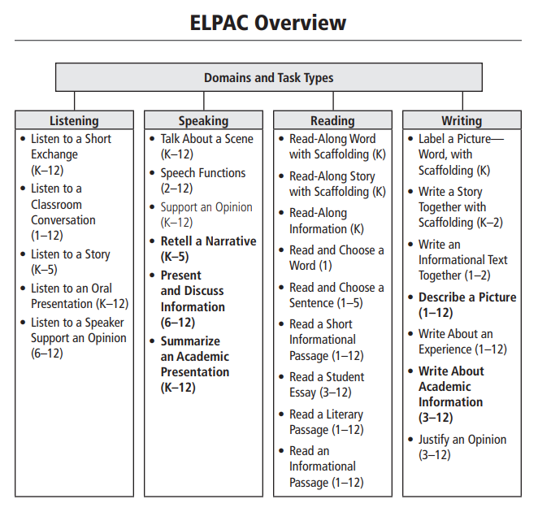
Descripción general de la prueba “ELPAC”

Slide 11
La prueba de el ELPAC tiene dos evaluaciones

Slide 12
ELPAC inicial:
¿Quiénes necesitan tomarlo?
Los estudiantes que son nuevos en las escuelas de California y que están identificados como hablantes de un idioma distinto al inglés reciben la evaluación inicial dentro de los 30 días posteriores a la inscripción en una escuela de California. Los estudiantes solo toman la evaluación inicial una vez.
¿Por qué?
La evaluación inicial se utiliza para identificar a los estudiantes como estudiantes de inglés que necesitan apoyo para aprender inglés o que dominan el inglés.

Slide 13
La prueba del ELPAC Sumativo:
¿Quiénes necesitan tomarlo?
Los estudiantes que están aprendiendo inglés reciben la evaluación sumativa cada primavera entre el 1 de febrero y el 31 de mayo hasta que se reclasifican como competentes en inglés.
¿Por qué?
La evaluación sumativa se utiliza para medir el progreso que los estudiantes de inglés están haciendo en escuchar, hablar, leer y escribir en inglés. Los resultados ayudan a decirle a la escuela si el alumno está listo para ser reclasificado como competente en inglés o si necesita más apoyo para aprender inglés.

Slide 14
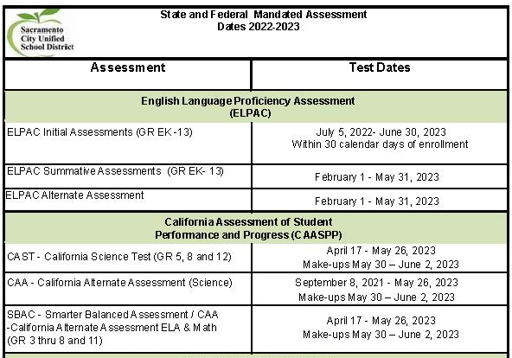
Fechas de la prueba del “ELPAC”

Slide 15
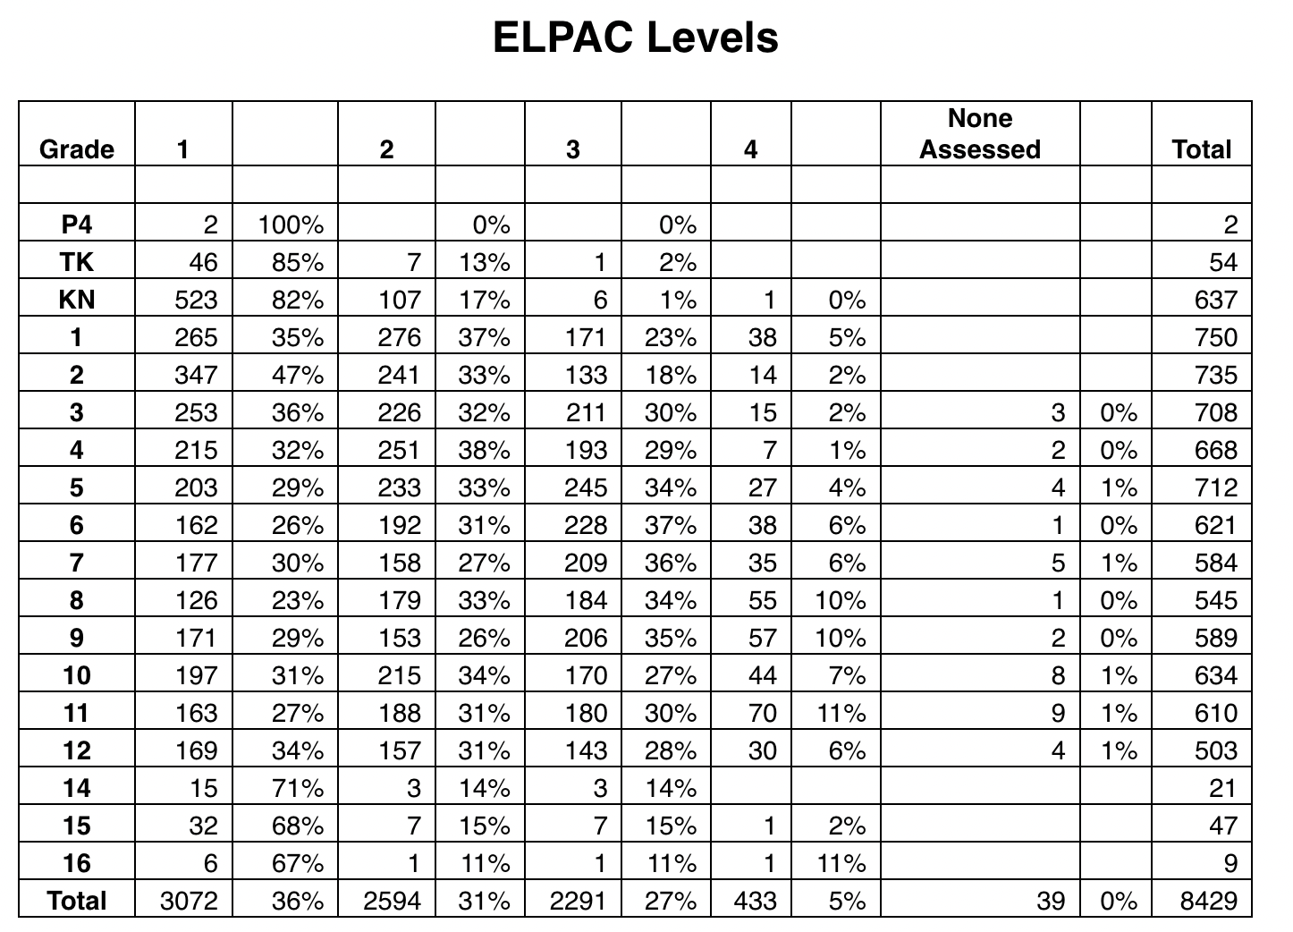
Resultados de la prueba ELPAC 2021-2022 a nivel distrito escolar

Slide 16
CAASPP
El propósito de este examen es asistir a los maestros, administradores y estudiantes a promover una alta calidad de aprendizaje a través de una variedad de enfoques de evaluación.
Los nuevos estándares académicos de CA están diseñados para que los estudiantes se gradúen listos para la universidad y una carrera.
Este examen es un tipo de métrica estatal y federal para medir y evaluar el progreso académico de distritos y escuelas para tomar decisiones curriculares e instruccionales.
Este examen también se utiliza para el proceso de reclasificación de los estudiantes bilingües emergentes que lo toman por primera vez en el 3er grado.

Slide 17
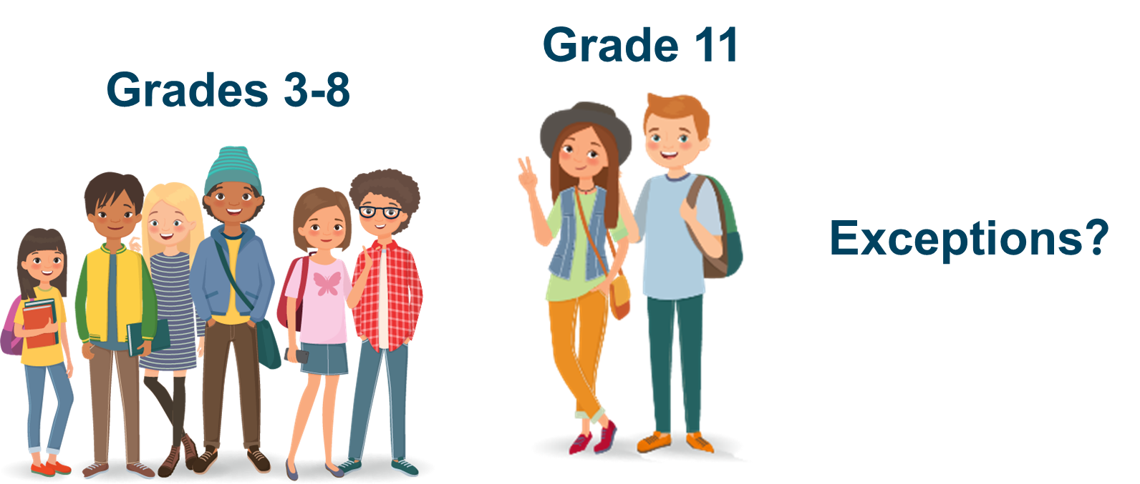
CAASPP puntos importantes
Los exámenes están compuestos por el dominio del inglés grados (3-8 y 11)
Ciencias grados 5, 8 y preparatoria (grado 12_
Matemáticas (3-8 y1 11)
Evaluación de español grados (3-8)
Notes:
VETERANS: Same as before: grades 3-8 and 11
NEW: All students in grades three through eight and grade eleven take the Smarter Balanced Summative Assessments in ELA and mathematics with the following exceptions:
Students with the most significant cognitive disabilities and whose individualized education program, or IEP, team designates the use of an alternate assessment.
Students who take the CAAs are exempt from taking the Smarter Balanced general assessments. You would specify this in the test assignment tabs for the student in TOMS.
Emergent Bilinguals, or English Learners, who have been enrolled in a school in the United States for less than 12 months are exempt from the Smarter Balanced (or CAA) assessment for ELA (optional exemption).
These students MUST take the mathematics, and the science test if in grades 5, 8 and 12.
It is a local decision to determine whether or not EL students should take the ELA assessment. Make sure your CALPADS information is up to date.
To check who your newcomers are, go to the Illuminate report # 19143. The title is “Students in the Country Less Than 12 Months”.

Slide 18
Excepciones
Estudiantes con inhabilidades cognitivas severas que tienen un plan de estudio individual conocido por sus siglas en inglés como IEP, y el equipo designa el uso de evaluación alternativa.
Los estudiantes bilingües matriculados en el sistema educativo de los Estados Unidos con menos de 12 meses son exentos solamente del examen de inglés. Esta decisión se basa cuando son matriculados el 15 de abril o después de esta fecha.

Slide 19
Fechas de examinación de los exámenes de “CAASPP”
Examinación | Fechas
Evaluación Sumativa en inglés y matemáticas (SBAC) Grados 3-8, 11 | 17 de abril al 26 de mayo, 2023 30 de mayo al 2 de junio para los ausentes
Evaluación alternativa en inglés y matemáticas (CAAs) Grados 3-8, 11 | 17 de abril al 26 de mayo, 2023 30 de mayo al 2 de junio para los ausentes
Evaluación estatal de CA en ciencias (CAST) Grados 5-8, 12 | 17 de abril al 26 de mayo, 2023 30 de mayo al 2 de junio para los ausentes
Evaluación alternativa en ciencias (CAAs) Grados 5-8, 12 | 8 de septiembre de 2022 al 15 de junio de 2023 (el primer martes después del inicio del año escolar) 30 de mayo al 2 de junio para los ausentes
Notes:
California Alternate Assessments (CAAs)

Slide 20
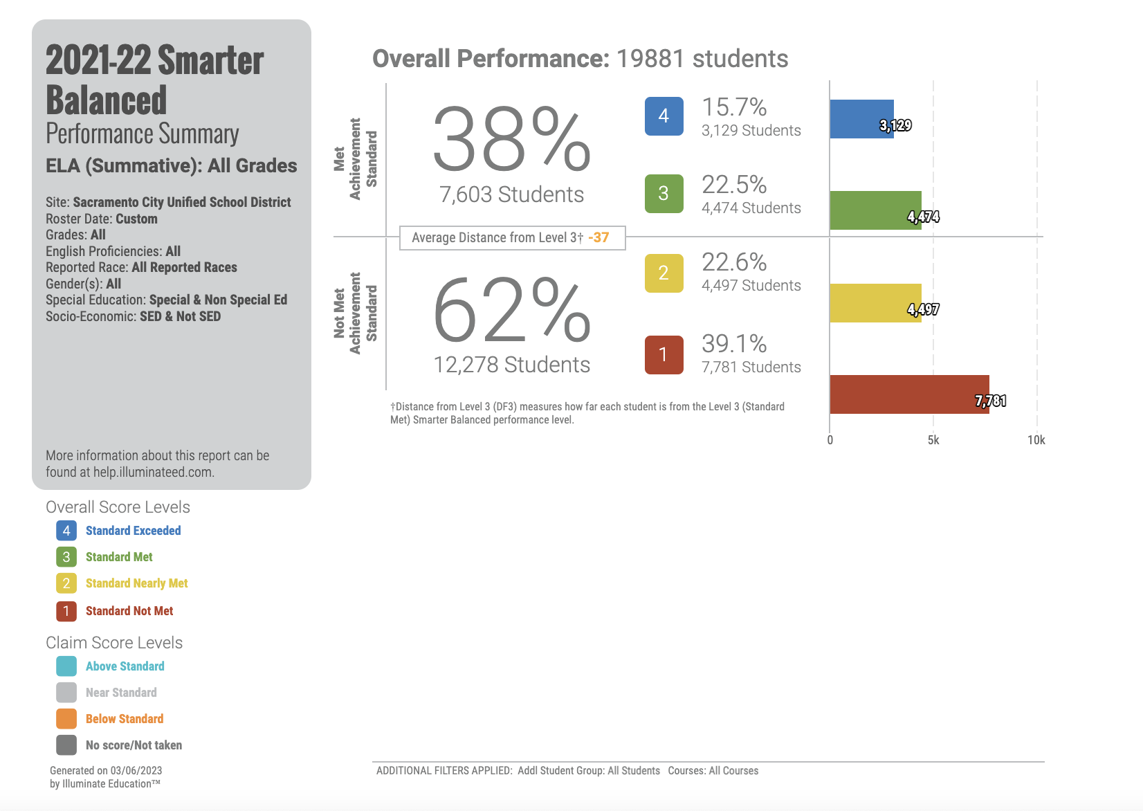
Resultados generales de CAASPP en inglés y matemáticas

Slide 21
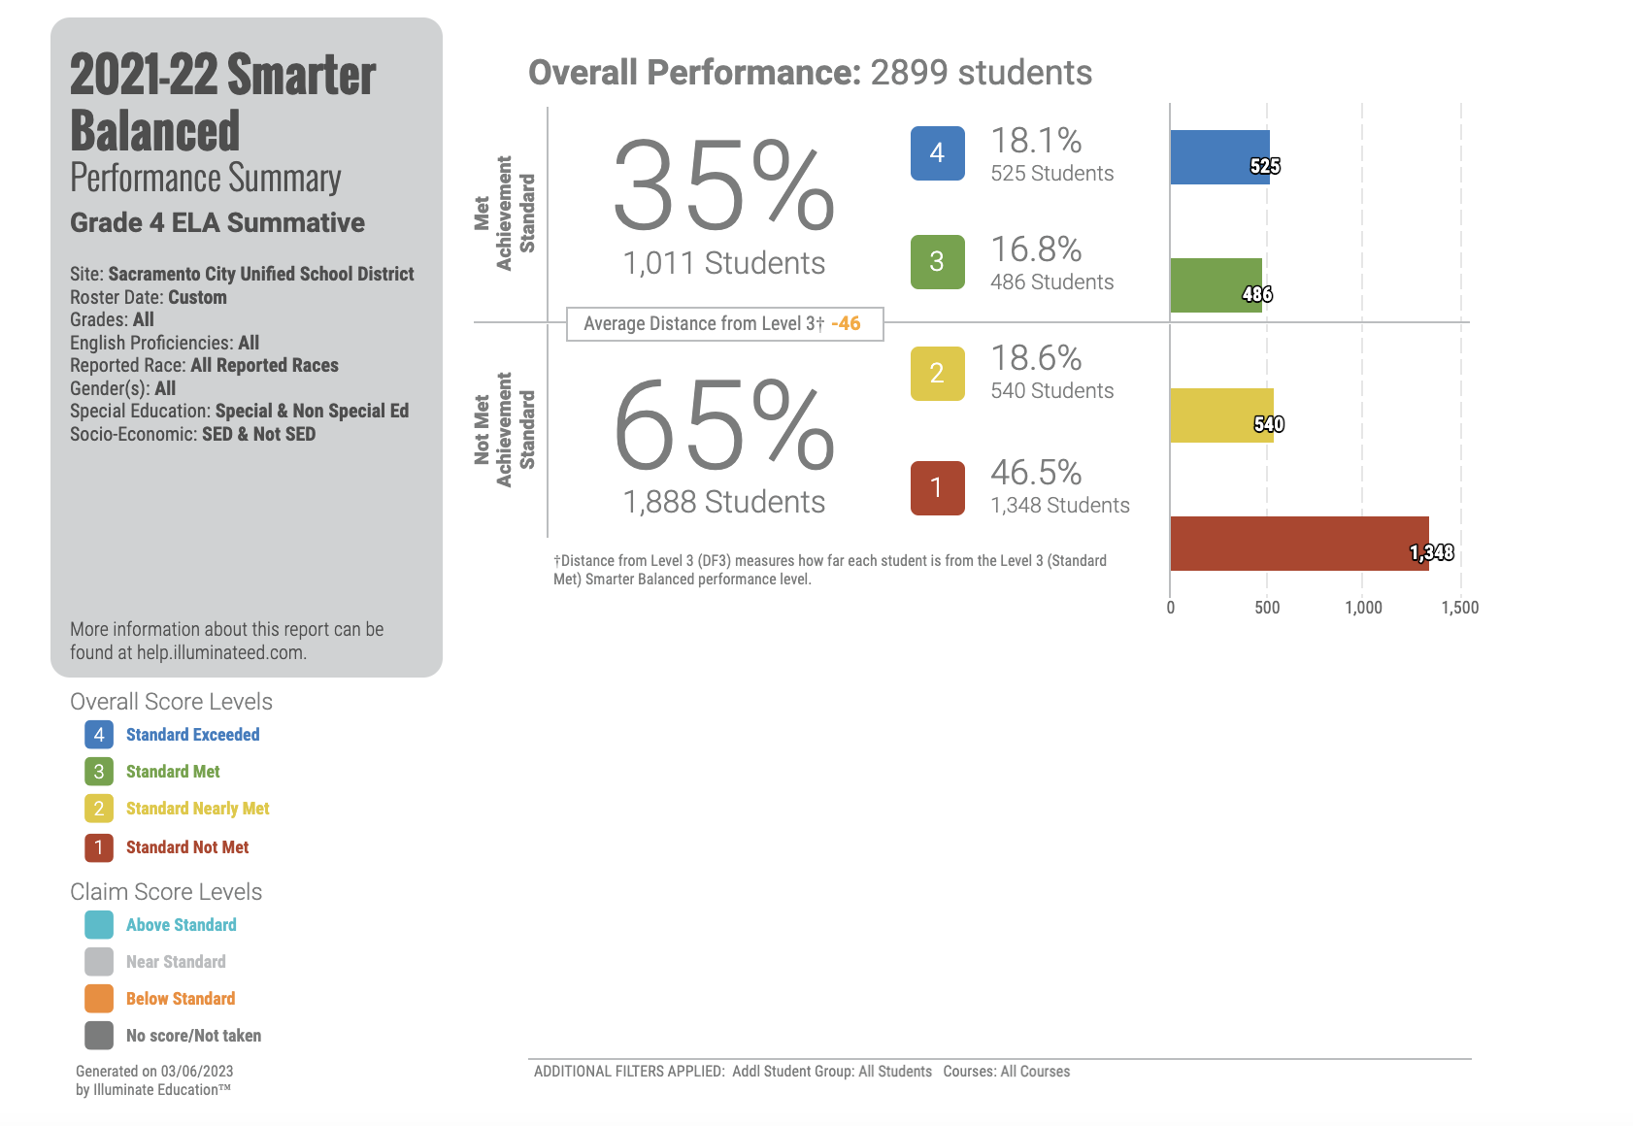
Resultados generales de CAASPP en inglés de 3er-4o grado

Slide 22
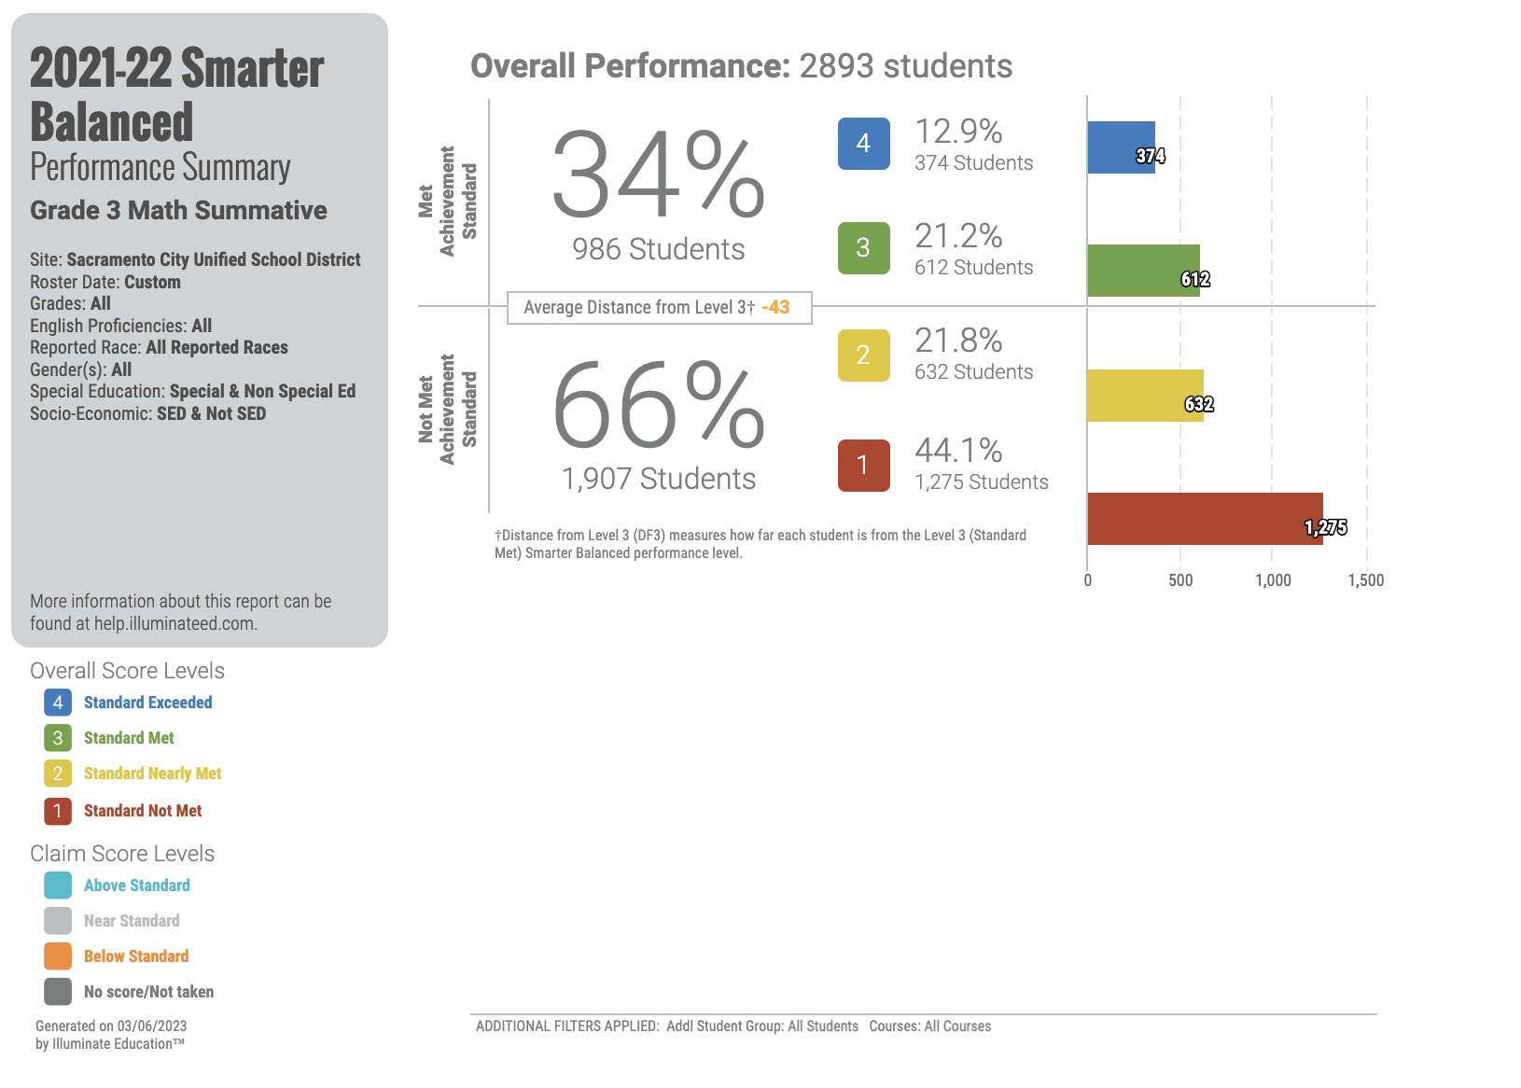
Resultados de CAASPP matemáticas de 3er-4o grado Grado

Slide 23
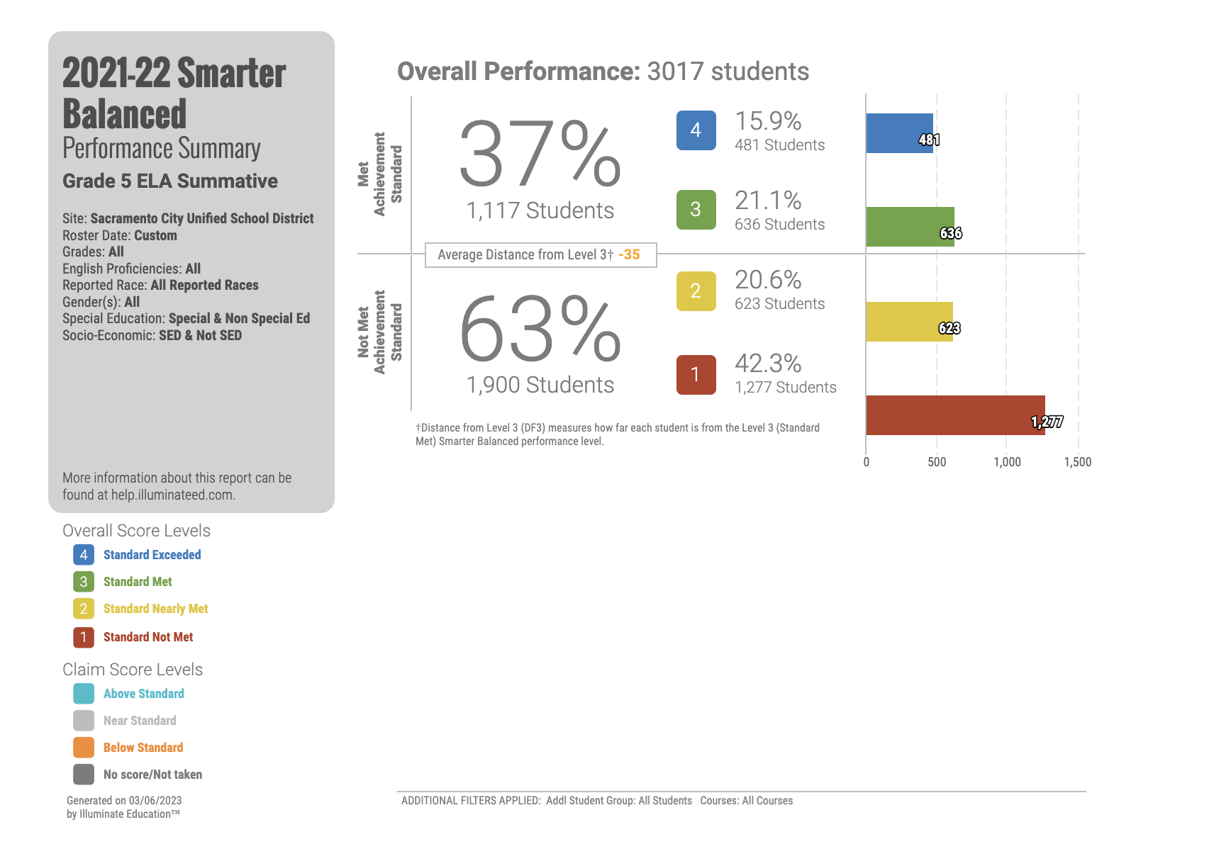
Resultados de CAASPP en inglés de 5-6o grado

Slide 24
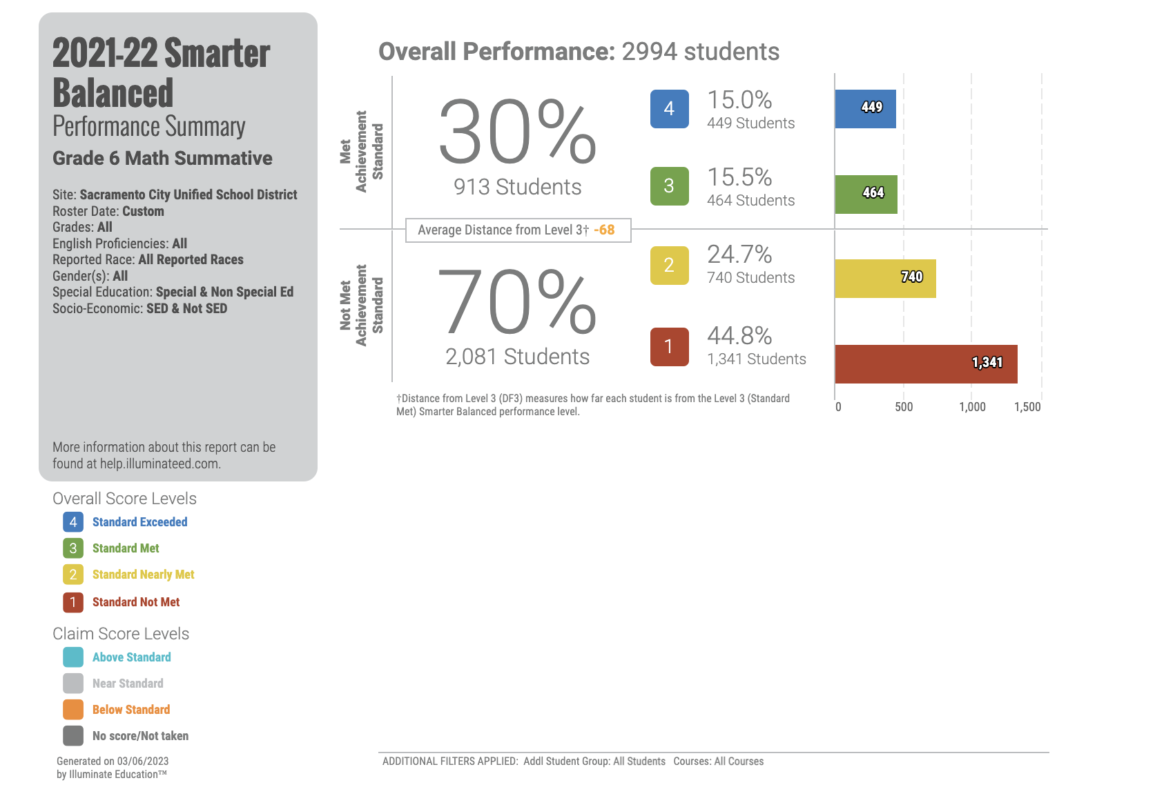
Resultados de CAASPP matemáticas de 5-6o grado

Slide 25
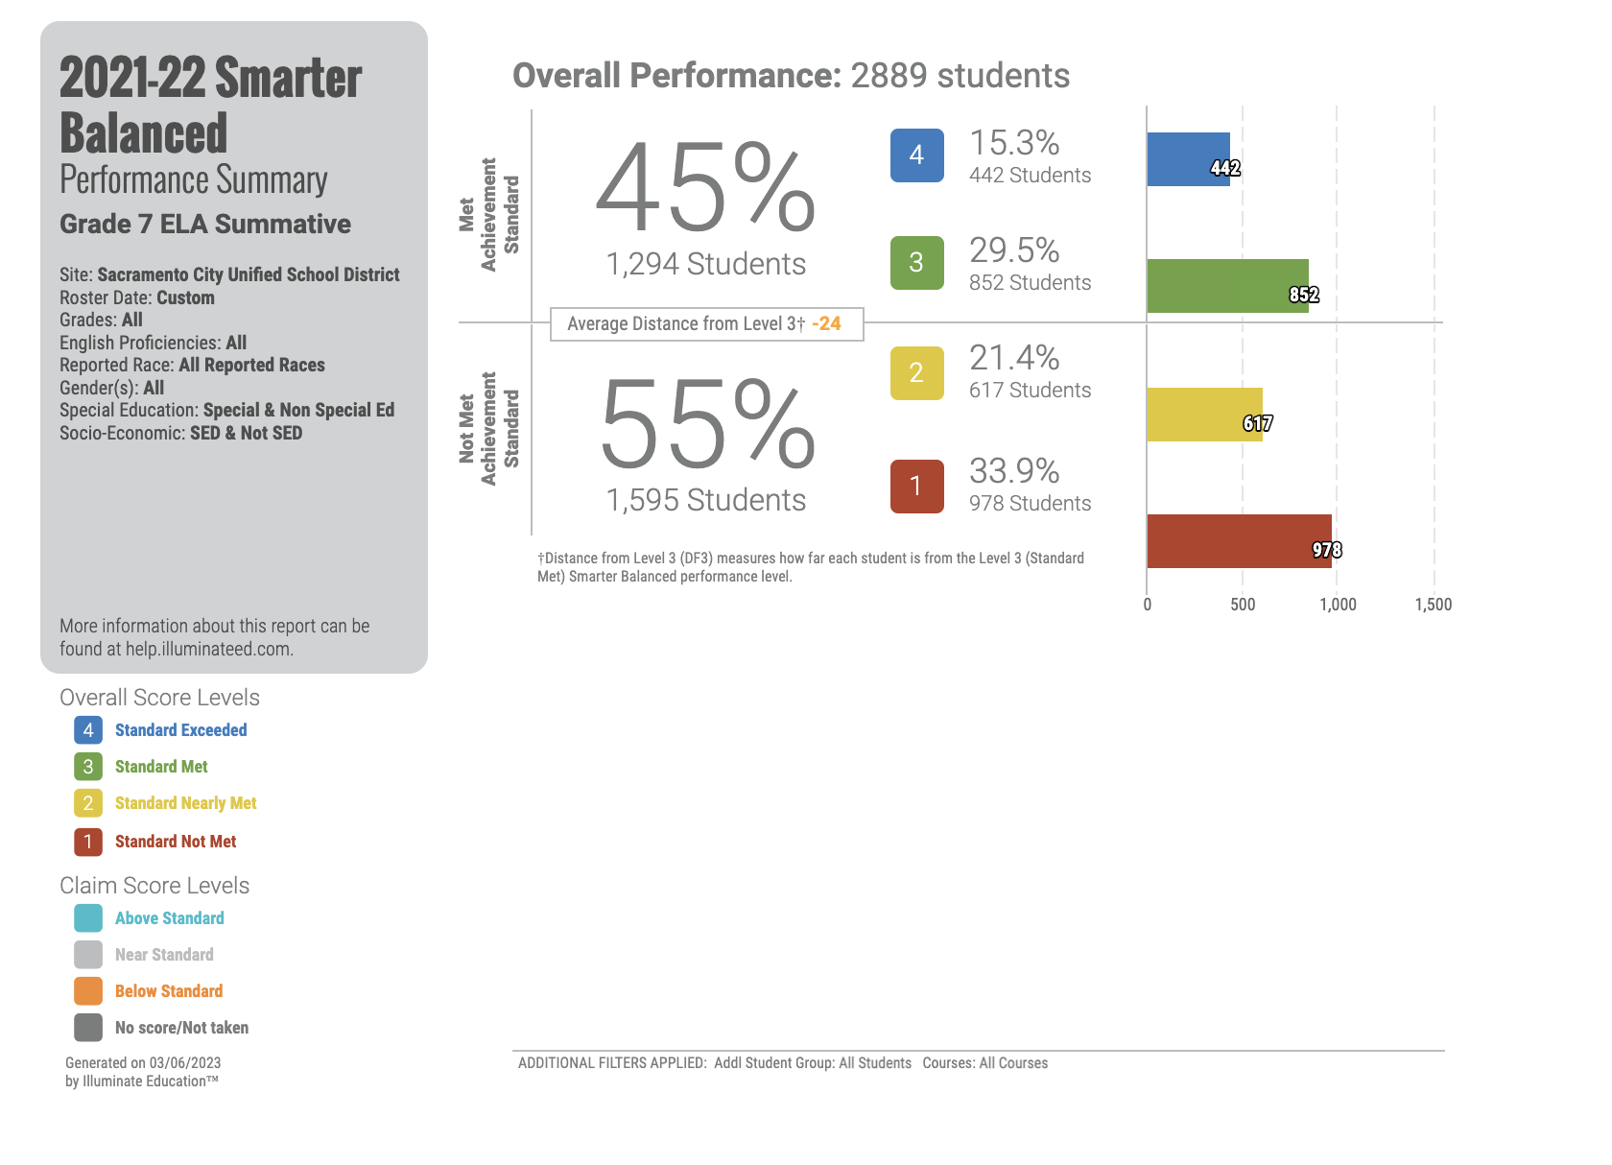
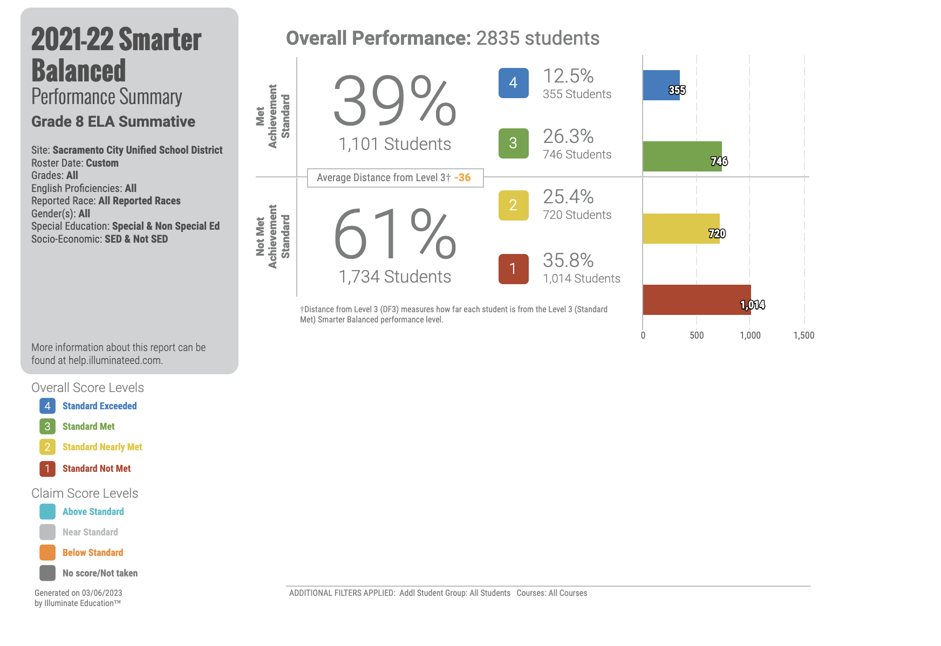
Resultados de CAASPP en inglés del nivel 7-8o grado

Slide 26
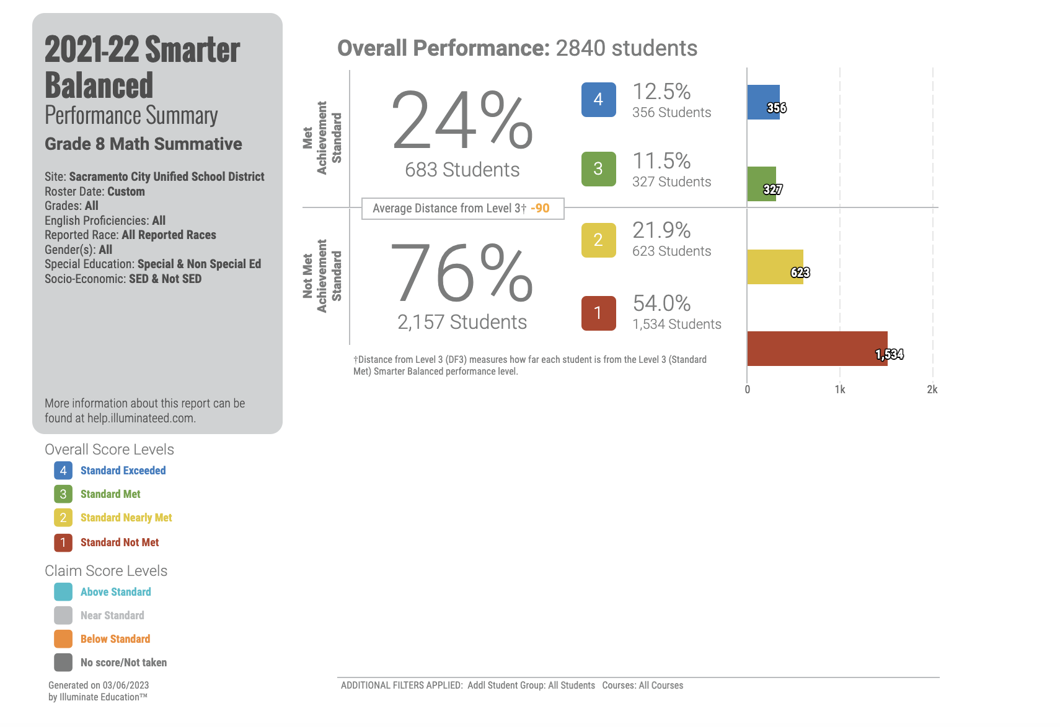
Resultados de CAASPP en matemáticas del 7-8o grado

Slide 27
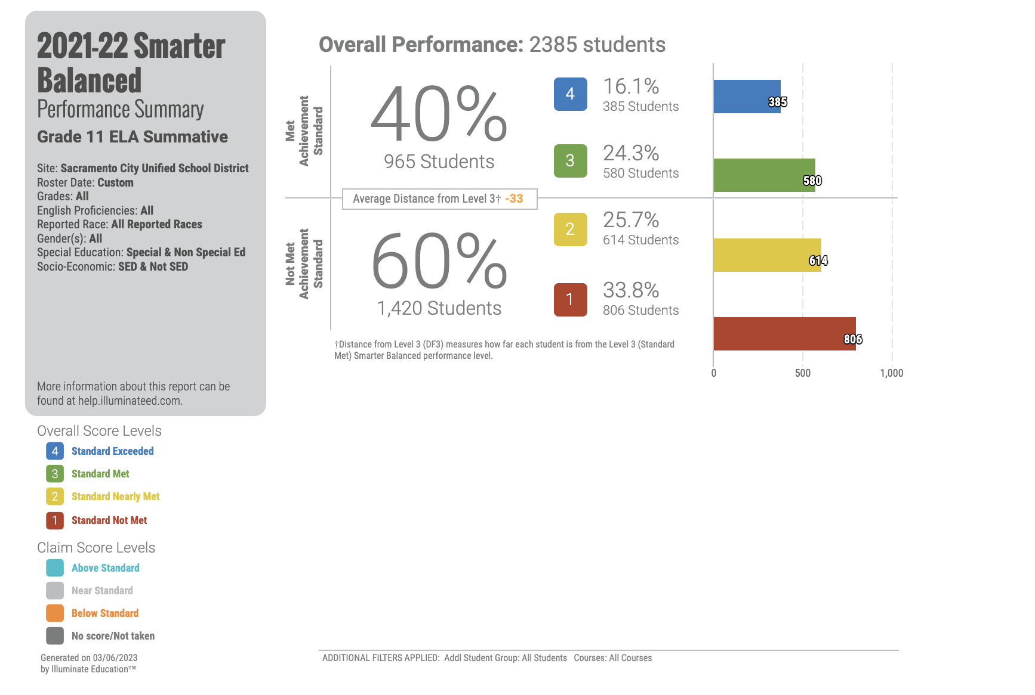
Resultados de CAASPP en inglés de preparatoria nivel 11o

Slide 28
Resultados de CAASPP en matemáticas en 11o grado

Slide 29
Requisitos de ingreso a la universidad/Ayuda financiera y cómo buscar becas
Presentado
Christina Espinoza, Directora del Departamento de Preparación Universitaria y Profesional

Slide 30
Negocios Nuevos/New Business

Slide 31
Comentario Público /Public Comments

Slide 32
Anuncios/Announcements
Próxima junta de este Comité será el 3 de abril
Junta de DELAC (Comité Asesor de Padres/Madres de Bilingües Emergentes a Nivel del Distrito) 15 de marzo de 2023

Slide 33
Su opinión cuenta
¡Por favor deje sus comentarios, sugerencias, y opiniones en esta encuesta!

Slide 34
Cierre de la junta/Meeting Closure

